Slide 1
Hranaté telesá
TOMÁŠ KLEKNER, III.A

Slide 2
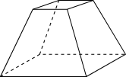
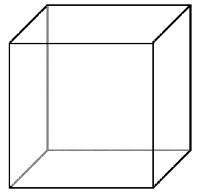
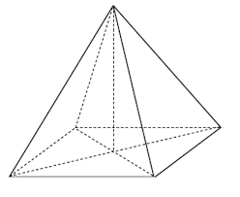
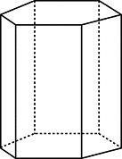
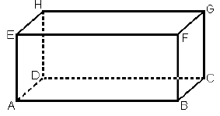
Medzi hranaté telesá patria:
ZREZANÝ IHLAN
KOCKA
HRANOL
KVÁDER
IHLAN

Slide 3

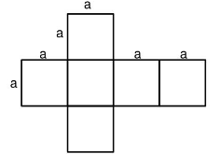
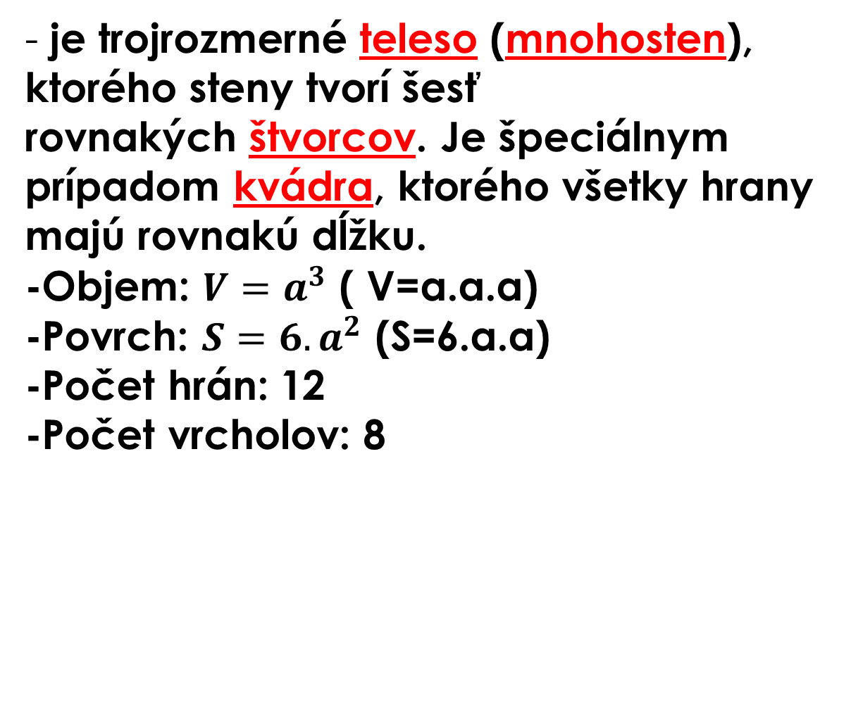
KOCKA
- je trojrozmerné teleso (mnohosten), ktorého steny tvorí šesť rovnakých štvorcov. Je špeciálnym prípadom kvádra, ktorého všetky hrany majú rovnakú dĺžku.
-Objem: $V=a^{3}$ ( V=a.a.a)
-Povrch: $S=6.a^{2}$ (S=6.a.a)
-Počet hrán: 12
-Počet vrcholov: 8
Sieť kocky

Slide 4
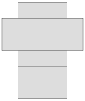
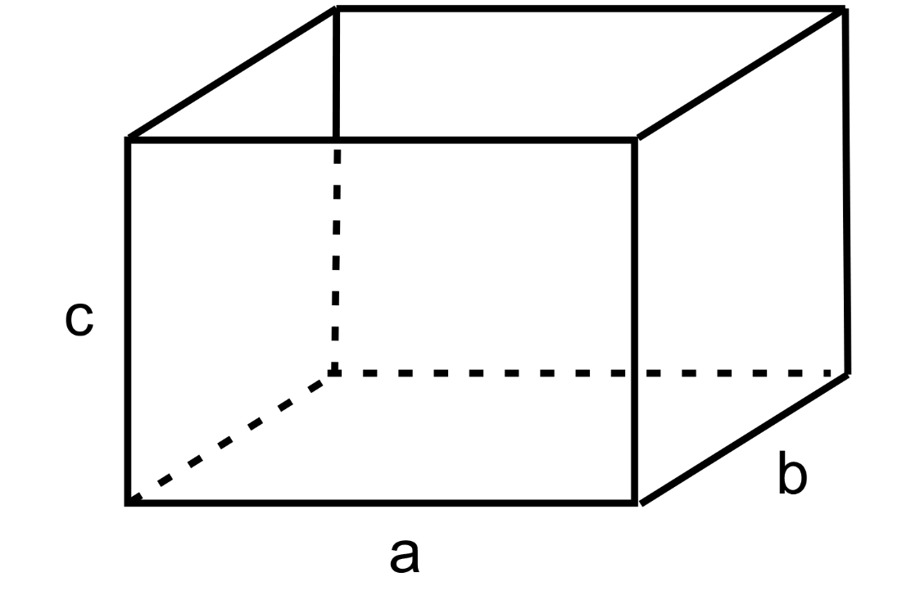
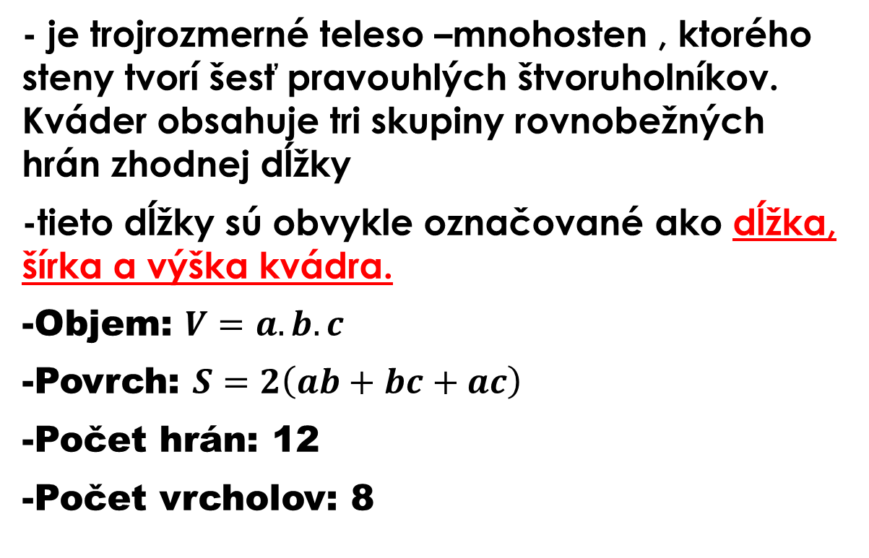
KVÁDER
- je trojrozmerné teleso –mnohosten , ktorého steny tvorí šesť pravouhlých štvoruholníkov. Kváder obsahuje tri skupiny rovnobežných hrán zhodnej dĺžky
-tieto dĺžky sú obvykle označované ako dĺžka, šírka a výška kvádra.
-Objem: $V=a.b.c$
-Povrch: $S=2\left(ab+bc+ac\right)$
-Počet hrán: 12
-Počet vrcholov: 8
Sieť kvádra

Slide 5
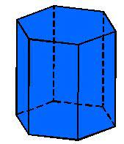
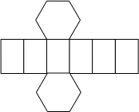
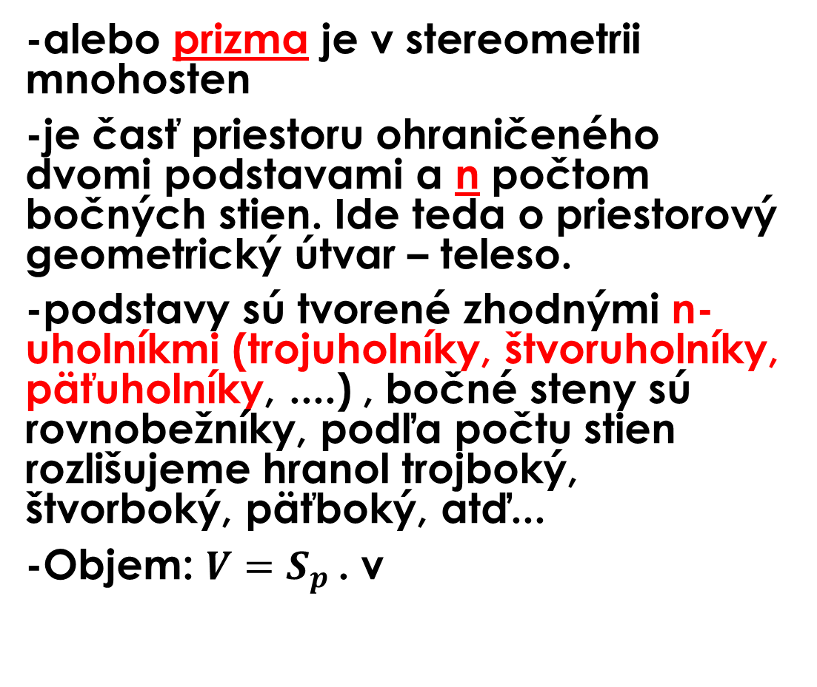
HRANOL
-alebo prizma je v stereometrii mnohosten
-je časť priestoru ohraničeného dvomi podstavami a n počtom bočných stien. Ide teda o priestorový geometrický útvar – teleso.
-podstavy sú tvorené zhodnými n-uholníkmi (trojuholníky, štvoruholníky, päťuholníky, ....) , bočné steny sú rovnobežníky, podľa počtu stien rozlišujeme hranol trojboký, štvorboký, päťboký, atď...
-Objem: $V=S_{p }$. v
Sieť hranolu
Obsah podstavy
Výška hranola

Slide 6
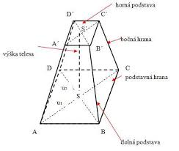

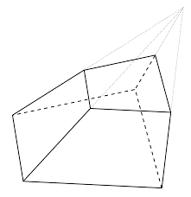
ZREZANÝ IHLAN
-je priestorové teleso – časť ihlanu, ktorá leží medzi dvoma rovnobežnými rovinami prechádzajúcimi týmto ihlanom.
-inak povedané, je to „ihlan s odrezaným vrchom“.
-Objem :
Vzdialenosť oboch podstáv
Obsah vrchnej podstavy
Obsah spodnej podstavy

Slide 7
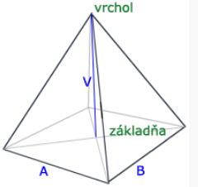
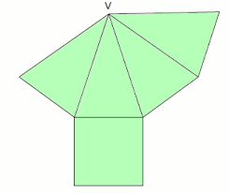
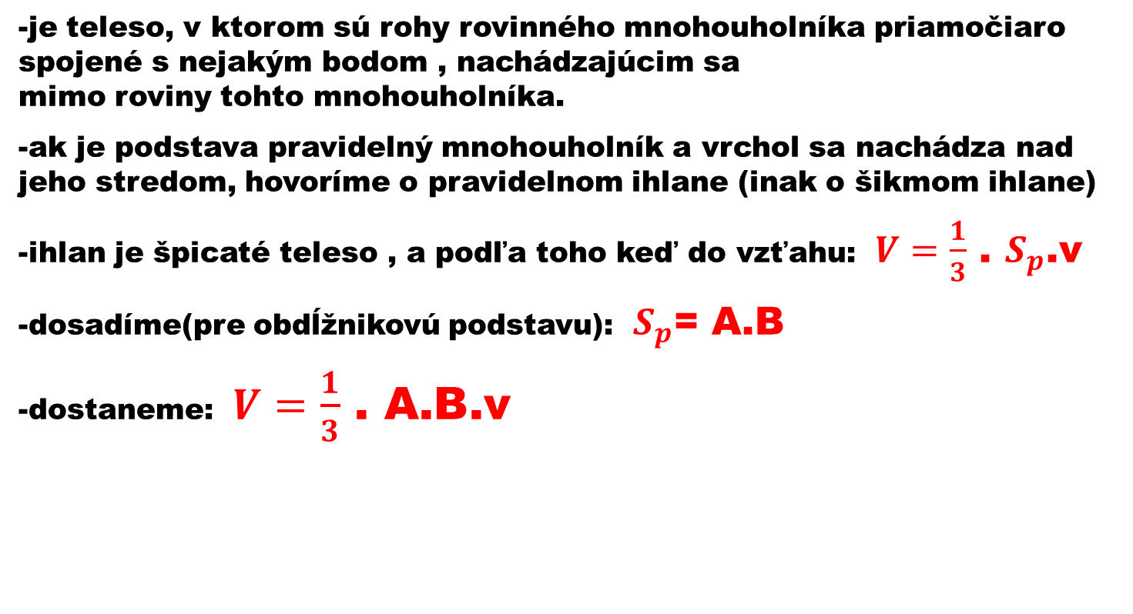
IHLAN
-je teleso, v ktorom sú rohy rovinného mnohouholníka priamočiaro spojené s nejakým bodom , nachádzajúcim sa mimo roviny tohto mnohouholníka.
-ak je podstava pravidelný mnohouholník a vrchol sa nachádza nad jeho stredom, hovoríme o pravidelnom ihlane (inak o šikmom ihlane)
-ihlan je špicaté teleso , a podľa toho keď do vzťahu: $V=\frac{1}{3}$ . $S_{p}$.v
-dosadíme(pre obdĺžnikovú podstavu): $S_{p}$= A.B
-dostaneme: $V=\frac{1}{3}$ . A.B.v
Sieť ihlanu

Slide 8
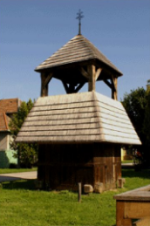
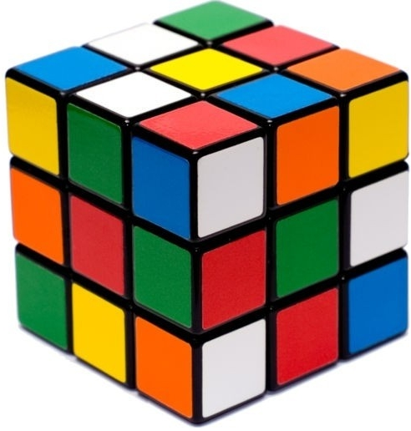
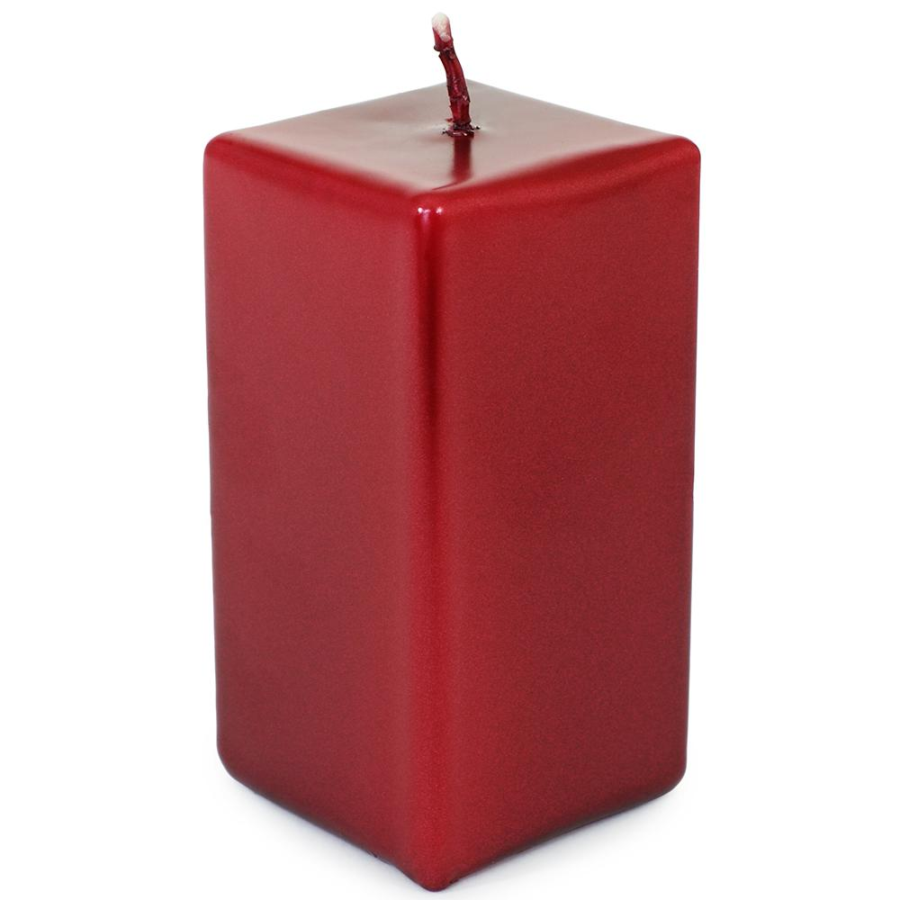
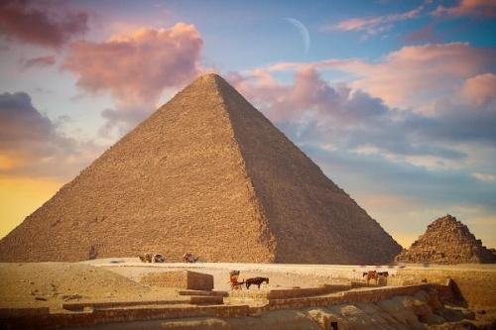
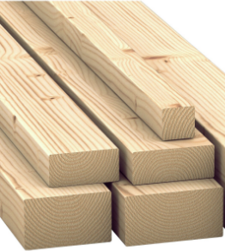
Hranaté telesá v praxi:

Slide 9
Príklad:
Povrch kvádra je S = 376 cm².
Pre jeho hrany platí a:b:c = 3:4:5.
Vypočítajte objem tohto kvádra...
(S= 2.(a.b+a.c+b.c)

Slide 10
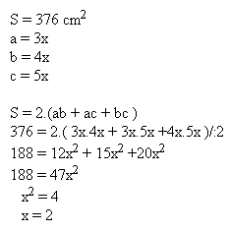
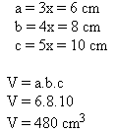
RIEŠENIE:

Slide 11
ĎAKUJEM ZA POZORNOSŤ

